Slide 1
VASC MathsDosentWork Autonomiczny Kontroler Bezpieczeństwa Pojazdu
Hackathon AGH 2026 — Zespół MathsDoesntWork

Slide 2
Regulacje i normy do uwzględnienia:
Rozporządzenie ONZ nr 157 — ALKS
• Eskalacja alertów przed uruchomieniem MRM
• Inicjacja Manewru Minimalnego Ryzyka (MRM)
• Płynne hamowanie do kontrolowanego zatrzymania
• Awaryjne hamowanie tylko przy nieuniknionej kolizji
• Oczy z drogi: 10 s autostrada / 15 s niska prędkość
Rozporządzenie ONZ nr 152 — AEB
• Wykrywa grożącą kolizję i hamuje automatycznie
• Stopniowe hamowanie tam, gdzie to możliwe
• W pełni autonomiczny — bez udziału kierowcy
ISO 22179 / ISO 22733 — Progi AEB
• Hamowanie komfortowe: do ~0,3g (domyślne)
• Hamowanie awaryjne: do ~1,0g (ostateczność)
• Limit szarpnięcia: ≤5 m/s³ (komfort pasażera)
Standardy branżowe
• Mercedes Drive Pilot — SAE Poziom 3, max 60 km/h
• Tesla FSD — SAE Poziom 2, oczy z drogi 8 s / 10 s
• PERCLOS threshold: >15% eye closure = drowsy
• DMS obowiązkowy w pojazdach UE od 2026 r.

Slide 3
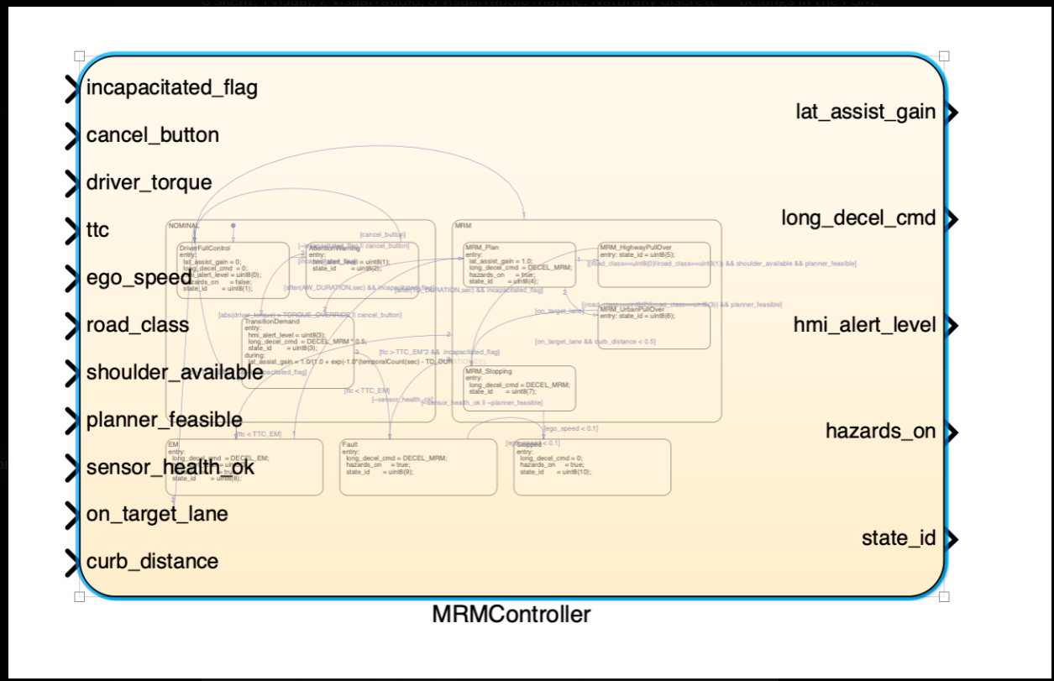
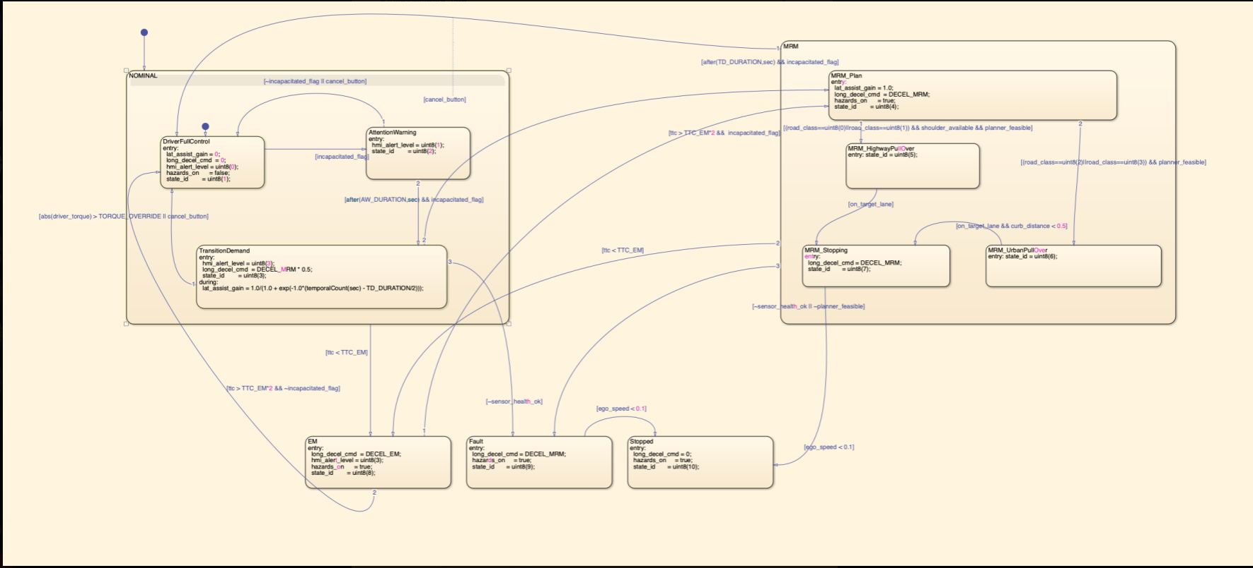
Maszyna Stanów

Slide 4
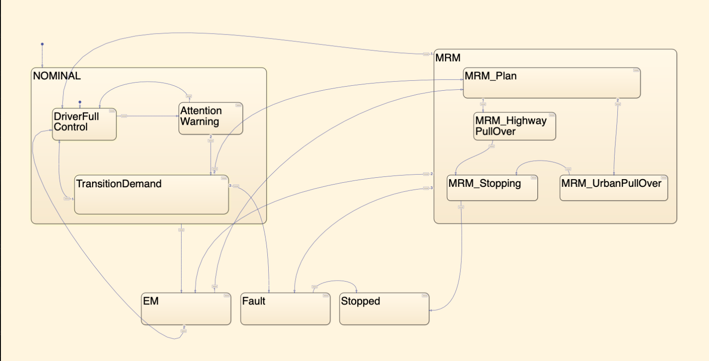

Slide 5
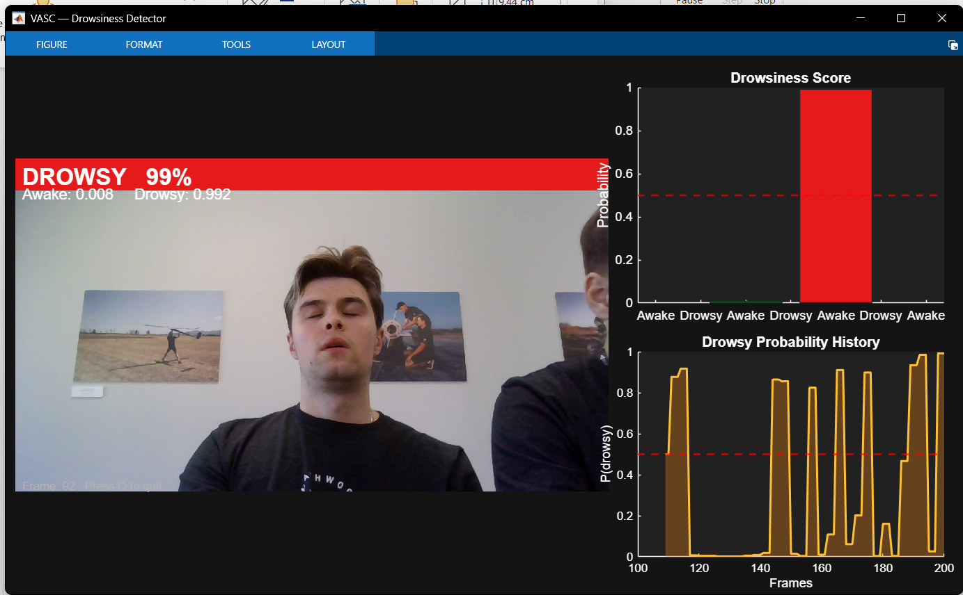
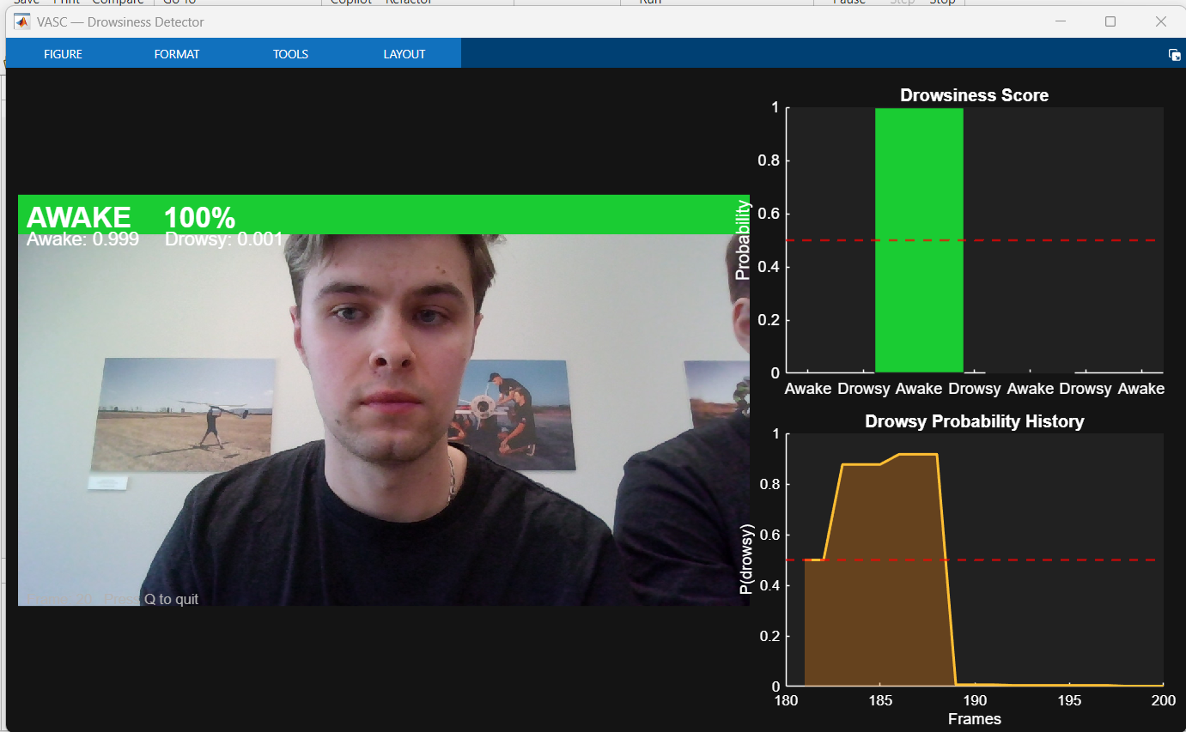
Wykrywanie Senności — Monitorowanie Kierowcy

Slide 6
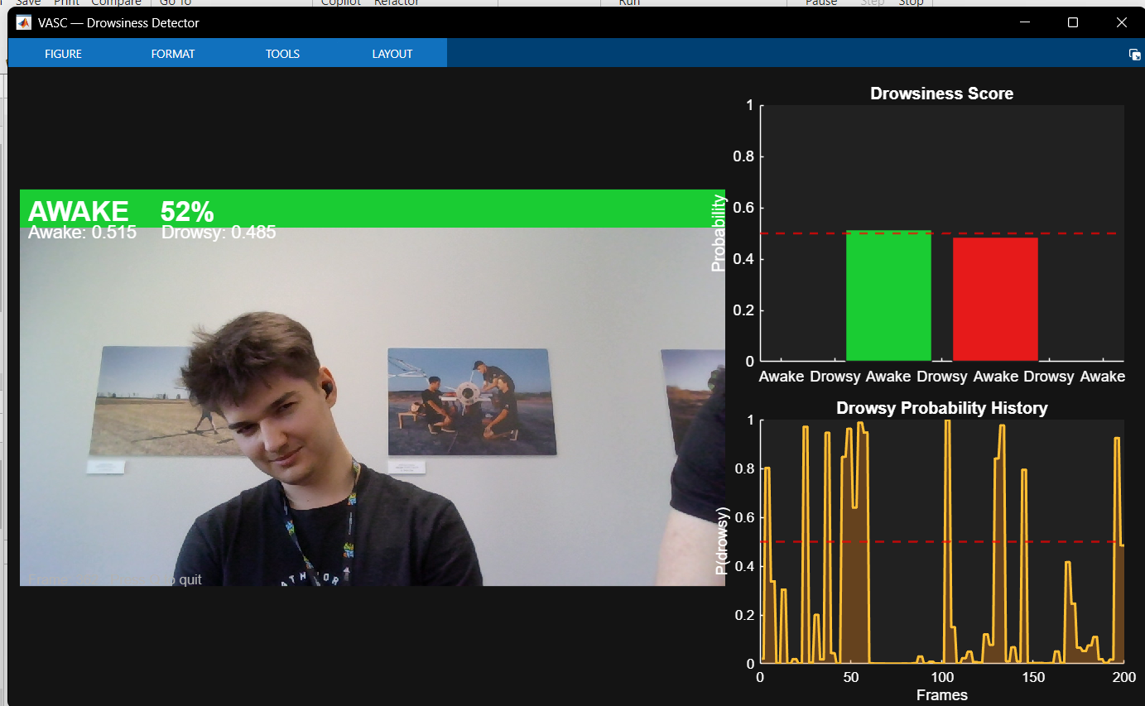
Wykrywanie Senności na Żywo — Stan CZUWANIA

Slide 7
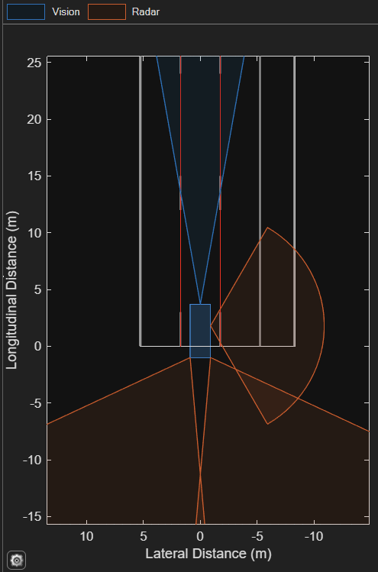
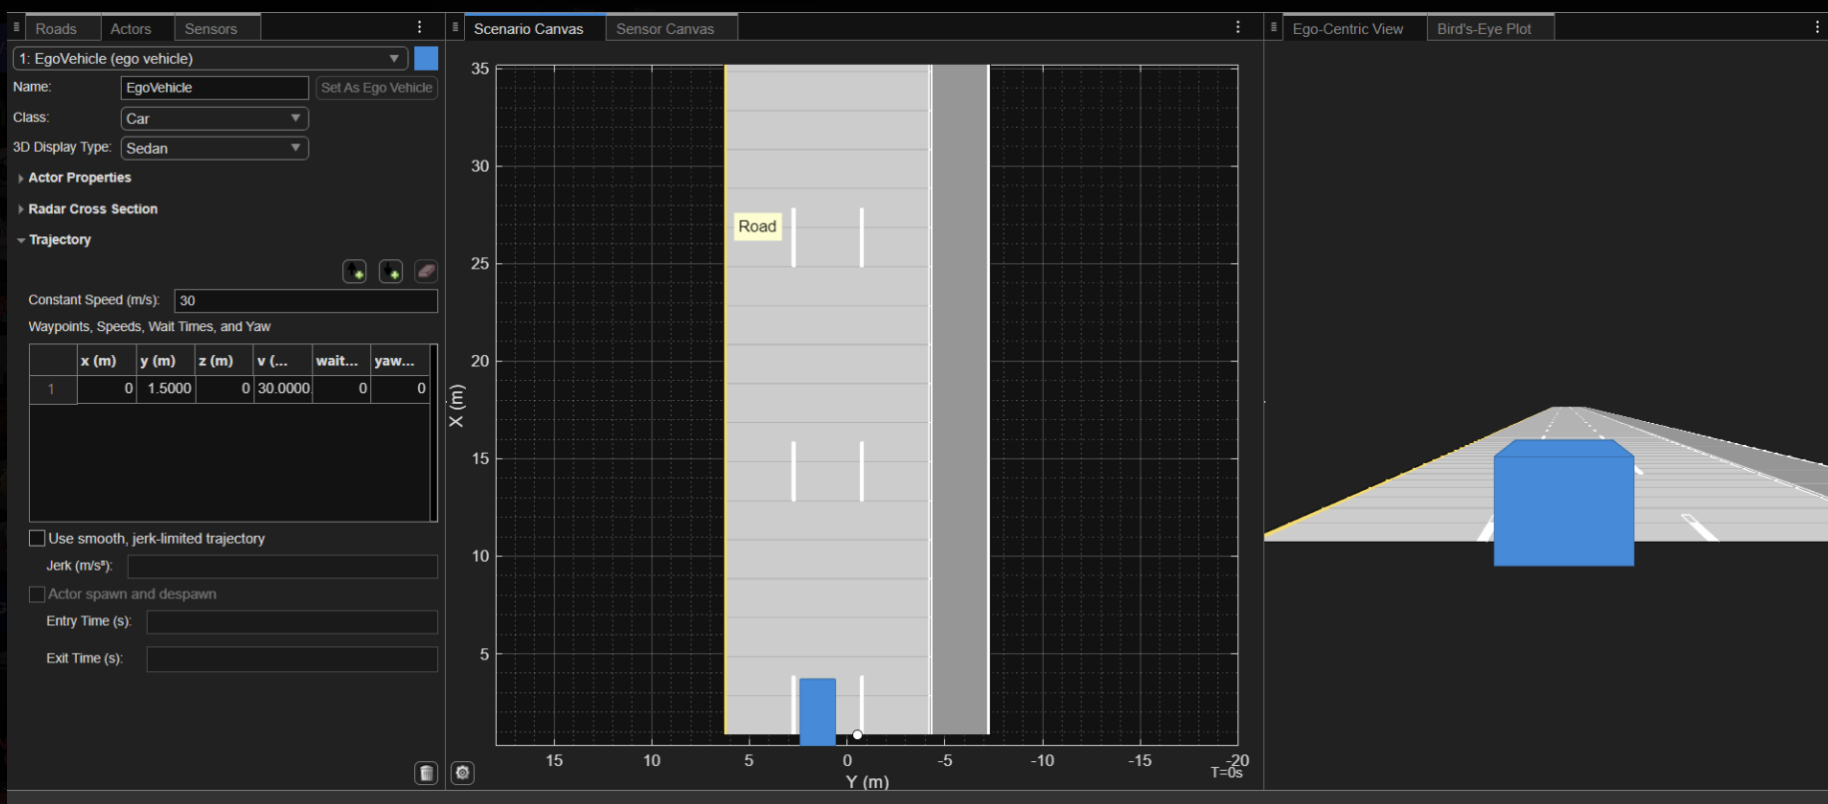
Symulacja Autonomiczna

Slide 8
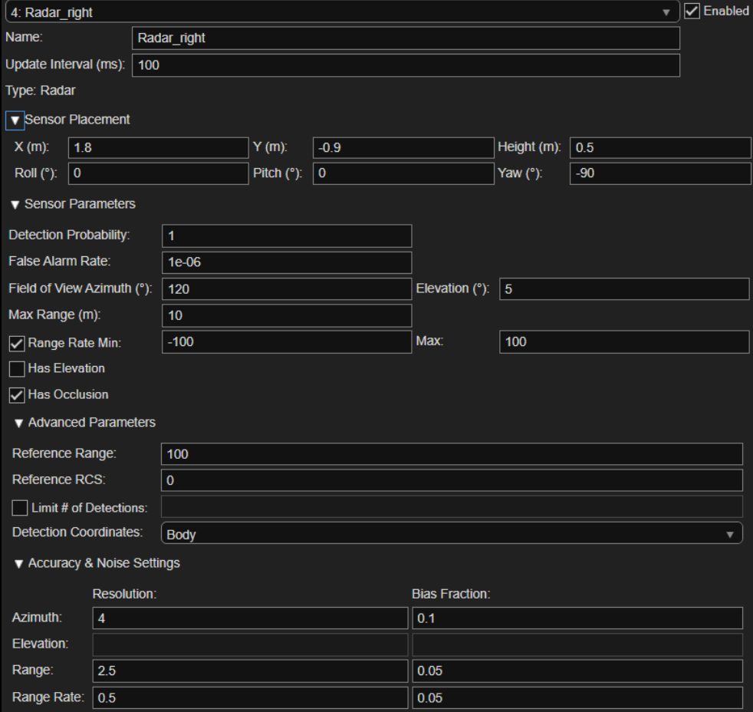
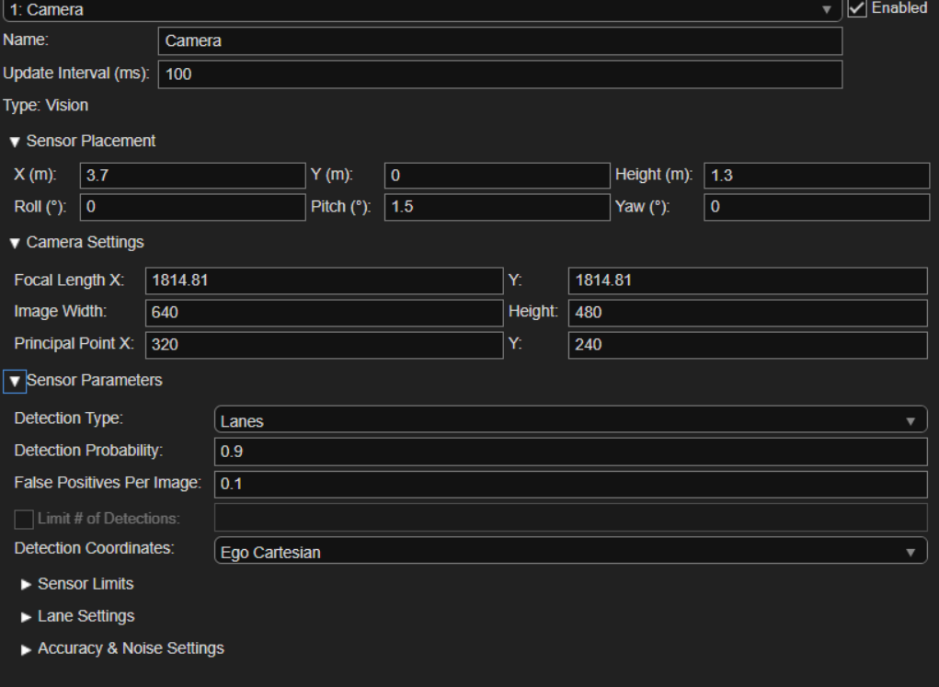
Konfiguracja Kamery i Radaru

Slide 9
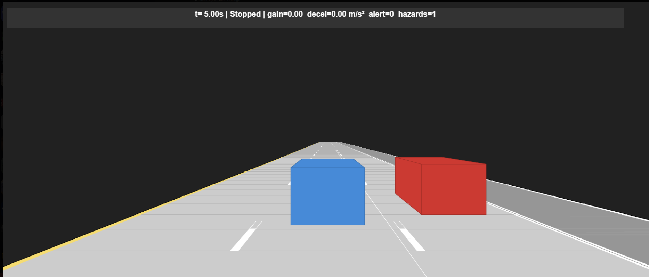
Symulacja wielu pojazdów

Slide 10
Zrealizowane Zadania
✅ Maszyna Stanów Skończonych (MRM) implemented
✅ Rozpoznawanie twarzy i wykrywanie senności
✅ Wynik pewności z etykietą senny/czuwający
✅ Działa przez okulary i maski
✅ Symulacja scenariusza jazdy w MATLAB
✅ Zatrzymanie na poboczu — kierowca bezpieczny
✅ Symulacja w czasie rzeczywistym z kamerą na żywo

Slide 11
Thank you for your attention

